Slide 1






技術領域経験早見表
自学中
実用している
業務利用
0からの構築経験がある
自学中
実用レベルではない
業務利用
運用での利用経験がある
業務利用
基礎的な知識がある
クライアントサイド
サーバーサイド
ブラウザ関連
アプリ領域
インフラ領域
■ javascript
■ HTML
■.NET Framework
■ Java
■ Webサーバー
■データベース
JQuery
HTML4.01
・ Web
・ Web
IIS
MS SQL Server
Webフォーム
Spring boot
Angulaer
■ WebGL
Azure Web Apps
Azure SQL Database
ASP.NET MVC
Unity
Apache Tomcat
Mongo DB（NoSQL）
■ MS SQL Server
・データベース技術
Transact-SQL
PostgreSQL
Windowsアプリケーション
Entity Framework
Excel 開発（VBAマクロ）
SSIS
■ OS/クラウド
ADO.NET
Windowsフォーム開発（.NET）
■ PHP
Windows Server
Azure
LINQ to SQL
UiPath（RPAツール）
PHP4～5
Linux
AWS

Slide 2
業務経験一覧
計画
要件定義
基本・詳細設計
実装・テスト
運用
管理
・ﾏｽﾀｽｹｼﾞｭｰﾙ
作成
・WBS作成
・
・WBS詳細化メンバー作業割り振り
・報告資料作成
・運用会議
・課題管理
・改修要件ヒアリング
アプリ
・ソリューション
選定
・UIイメージ作成
・デモツール作成
・機能要件詳細化
・画面定義書作成
・ジョブ定義書作成
・物理データモデル設計
・テストパターン作成
・ロジック実装
・コードレビュー
・共通機能作成
・パフォーマンス
チューニング
・フレームワーク改修
・ﾊﾟﾌｫｰﾏﾝｽﾁｭｰﾆﾝｸ
・ﾞアクセスログ解析
・引継ぎ資料作成
インフラ
・システム構成定義
・開発標準書定義
・バッチジョブ設定
・

Slide 3
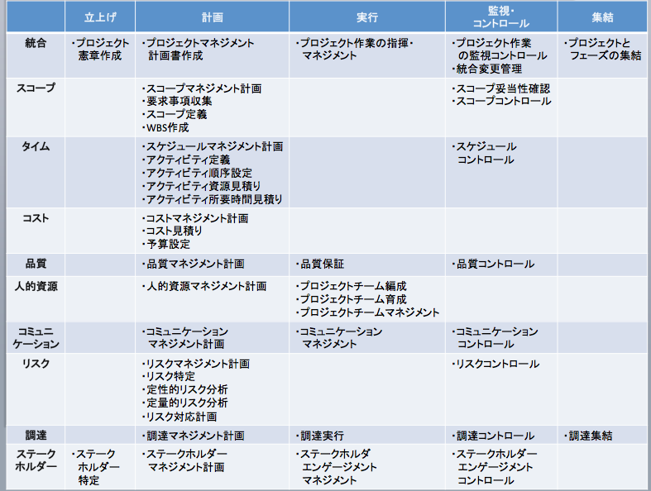
マネージメントレベルの経験領域
一般的なチームリード、マネージメントにおけるタスクにおける経験領域。
今後の可能性を拡大する上で、経験領域の幅を広げていきたい。

